Slide 1
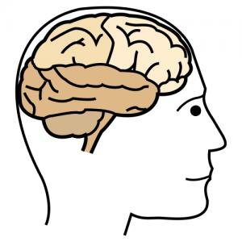
SENTIR, PENSAR Y HACER

Slide 2
RECUERDA…
EL CEREBRO RECIBE UNA SEÑAL DE LOS SENTIDOS, DESPUÉS PIENSA Y DECIDE QUÉ HACER
ENVÍAN UNA SEÑAL
RECIBE UNA SEÑAL
PIENSA
DECIDE HACER ALGO Y ENVÍA OTRA SEÑAL AL CUERPO

Slide 3
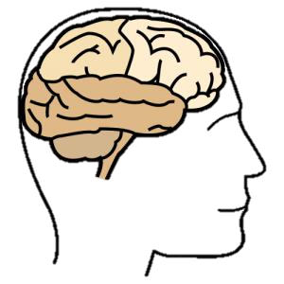
PIENSA
DECIDE HACER ALGO
RECIBE UNA SEÑAL DE LOS SENTIDOS
CÓMO FUNCIONA EL CEREBRO

Slide 4
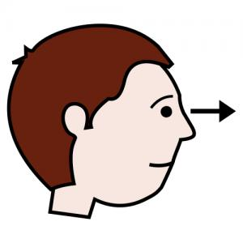
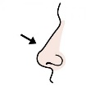
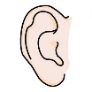
¿QUÉ SENTIDO USO?

Slide 5
¿QUÉ SENTIDO USO?

Slide 6
¿QUÉ SENTIDO USO?

Slide 7
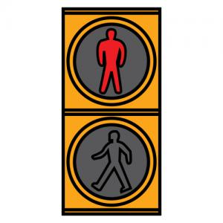
¿QUÉ SENTIDO USO?

Slide 8
¿QUÉ SENTIDO USO?

Slide 9
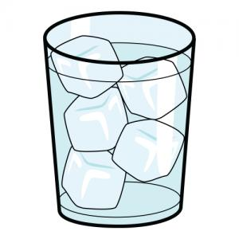
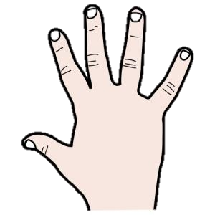
¿QUÉ SENTIDO USO?

Slide 10
¿QUÉ SENTIDO USO?

Slide 11
¿QUÉ SENTIDO USO?

Slide 12
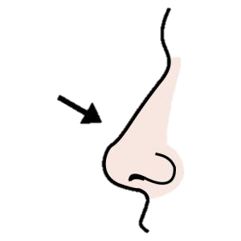
¿QUÉ SENTIDO USO?

Slide 13
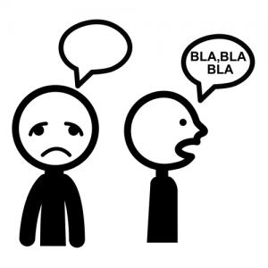
¿QUÉ HAGO?

Slide 14
¿QUÉ HAGO?

Slide 15
¿QUÉ HAGO?

Slide 16
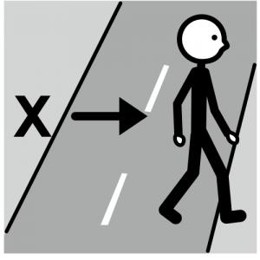
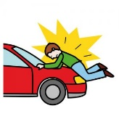
¿QUÉ HAGO?

Slide 17
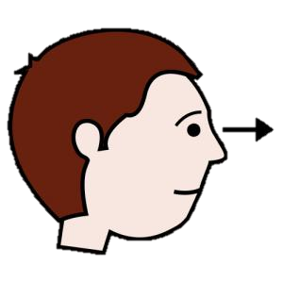
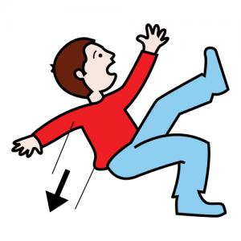
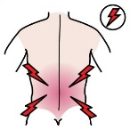
¿QUÉ HAGO?

Slide 18
¿QUÉ HAGO?

Slide 19
¿QUÉ HAGO?

Slide 20
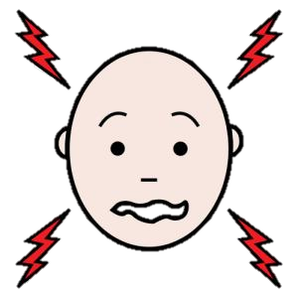
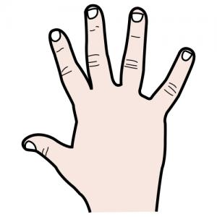
¿QUÉ PIENSO?

Slide 21
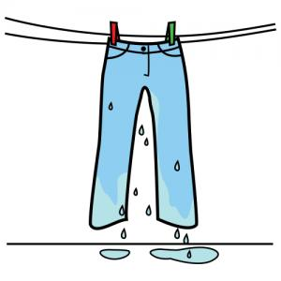
¿QUÉ PIENSO?

Slide 22
¿QUÉ PIENSO?

Slide 23
¿QUÉ PIENSO?

Slide 24
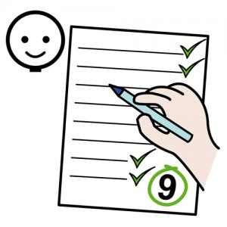
¿QUÉ PIENSO?

Slide 25
¿QUÉ PIENSO?

Slide 26
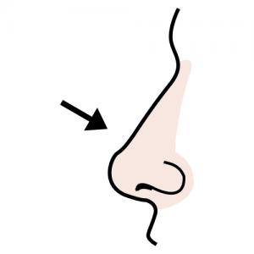
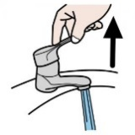
¿QUÉ PIENSO?

Slide 27
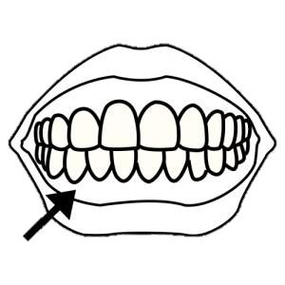
¿QUÉ PIENSO?

Slide 28
¿QUÉ PIENSO?

Slide 29
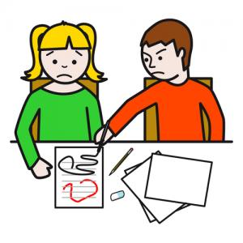
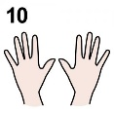
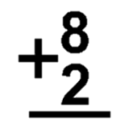
¿QUÉ PIENSO?
¿QUÉ HAGO?

Slide 30
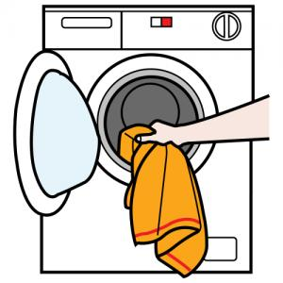
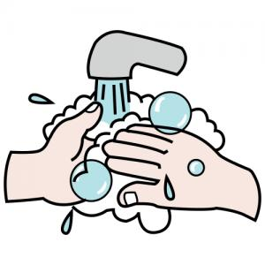
¿QUÉ PIENSO?
¿QUÉ HAGO?

Slide 31
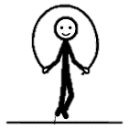
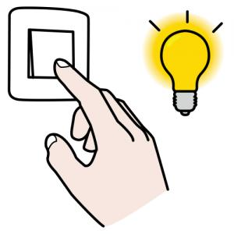
¿QUÉ PIENSO?
¿QUÉ HAGO?

Slide 32
¿QUÉ PIENSO?
¿QUÉ HAGO?

Slide 33
¿QUÉ PIENSO?
¿QUÉ HAGO?

